Slide 1
PLANIFICACIÓN CLASES VIRTUALES SEMANA N°35 FECHA :23/11/2020
Colegio Jean Piaget
Mi escuela, un lugar para aprender y crecer en un ambiente saludable

Slide 2
ASIGNATURA /CURSO | Educación Física / 5° Básico
NOMBRE DEL PROFESOR | Marcos Lucero Lizama
OBJETIVO DE APRENDIZAJE PRIORIZACIÓN NIVEL 1 | (OA6) Ejecutar actividades físicas de intensidad moderada a vigorosa que incrementen la condición física, por medio de juegos y circuitos
INDICADORES DE EVALUACIÓN PARA OA | Utilizan la frecuencia cardiaca como parámetro para establecer intensidades adecuadas para mejorar la resistencia cardiovascular.
CONTENIDO /HABILIDADES | Ejecutar y aplicar.
OBJETIVO DE LA CLASE | Utilizan la frecuencia cardiaca para reconocer intensidades de ejercicios
EVALUACIÓN | Se evaluará a través del ticket de salida

Slide 3
Reglas clases virtuales
Cuando inicies sesión debes mantener la cámara encendida.
Debes mantener el micrófono apagado y sólo activarlo cuando respondas a la lista, te hagan alguna pregunta o tengas alguna duda.
Preséntate con vestimenta adecuada para la clase.
Presentarse con los materiales necesarios para la clase.
El chat es sólo para escribir alguna pregunta o duda que tengas.
No consumas alimentos mientras estés en clases

Slide 4
Importante:
Cuándo esté la animación de un lápiz, significa que debes escribir en tu cuaderno
Cuándo esté esta animación, significa que debes realizar los ejercicios de la guía.
Cuándo esté esta animación de un signo de pregunta, significa que debes pensar y analizar, sin escribir en tu cuaderno. Responder de forma oral.

Slide 5
Inicio Activación Conocimientos Previos
¿Qué es la frecuencia cardíaca? Es el número de contracciones o pulsaciones realizadas por el corazón que se miden en determinadas condiciones (de reposo o actividad), y se expresan por minuto.

Slide 6
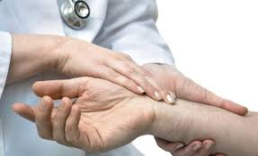
Desarrollo
¿Cuál es la importancia de medir la frecuencia cardíaca? La medición y control de la frecuencia cardiaca, tanto durante la práctica de ejercicio físico como en los momentos de reposo, aporta indicativos muy útiles para conocer el estado de nuestra salud y conseguir un entrenamiento más eficiente.

Slide 7
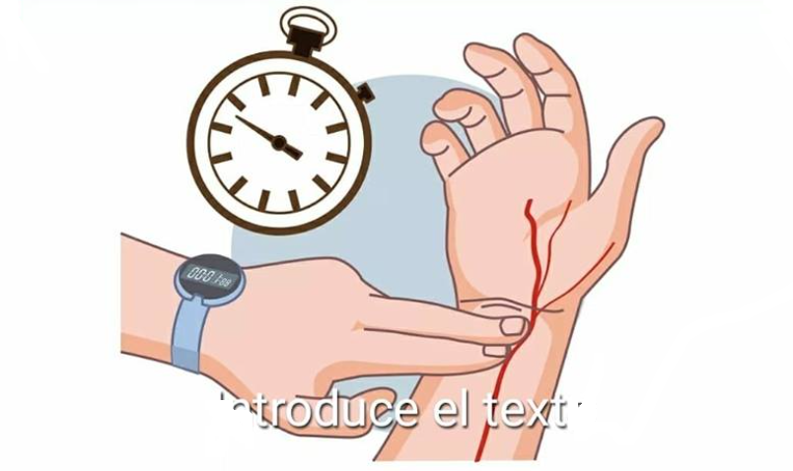
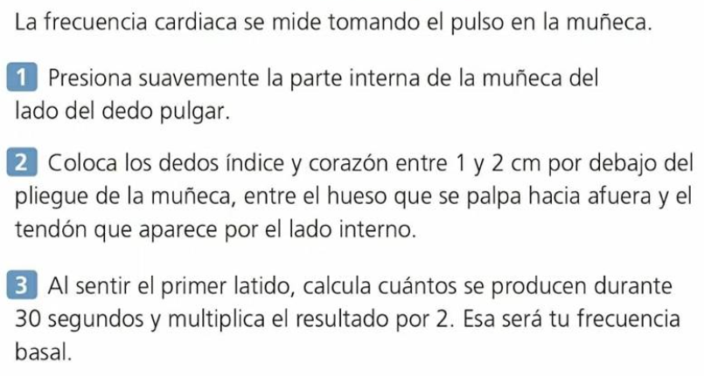
Desarrollo
¿Cómo se mide la frecuencia cardiaca? Observemos el siguiente video que nos mostrara como se mide la frecuencia cardiaca https://www.youtube.com/watch?v=hBI6yk0DXUA

Slide 8
Desarrollo
Para la frecuencia cardíaca en reposo 1.-Recién nacidos de 0 a 1 mes de edad: 70 a 190 latidos por minuto 2.-Bebés de 1 a 11 meses de edad: 80 a 160 latidos por minuto 3.-Niños de 1 a 2 años de edad: 80 a 130 latidos por minuto 4.-Niños de 3 a 4 años de edad: 80 a 120 latidos por minuto 5.-Niños de 5 a 6 años de edad: 75 a 115 latidos por minuto 6.-Niños de 7 a 9 años de edad: 70 a 110 latidos por minuto 7.-Niños de 10 años o más y adultos (incluso ancianos): 60 a 100 latidos por minuto 8.- Atletas bien entrenados: de 40 a 60 latidos por minuto

Slide 9
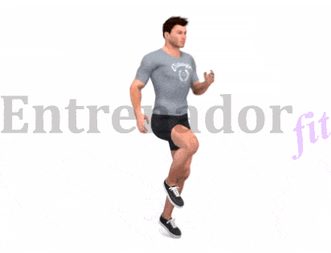
Desarrollo
Indicador de evaluación: Utilizan la frecuencia cardiaca como parámetro para establecer intensidades adecuadas para mejorar la resistencia cardiovascular. Actividad: Tomar el pulso antes de realizar ejercicio, luego al finalizar el ejercicio y observar si hay variación en el pulso Skipping en el lugar 1.-Realizar Skipping en el lugar por 10 segundos. 3.-Realizar Skipping en el lugar por 15 segundos. 4.-Realizar Skipping en el lugar por 20 segundos.

Slide 10
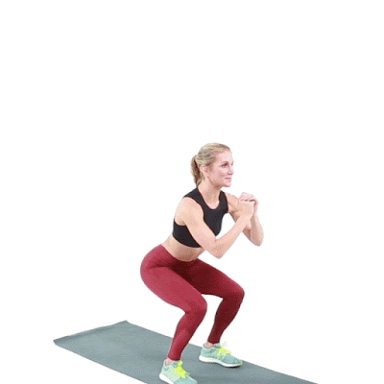
Desarrollo
Indicador de evaluación: Utilizan la frecuencia cardiaca como parámetro para establecer intensidades adecuadas para mejorar la resistencia cardiovascular. Actividad: Tomar el pulso antes de realizar ejercicio, luego al finalizar el ejercicio y observar si hay variación en el pulso Realizar saltos con sentadillas 1.-Realizar 10 repeticiones 2.-Realizar 12 repeticiones segundos.

Slide 11
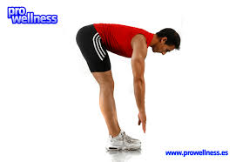
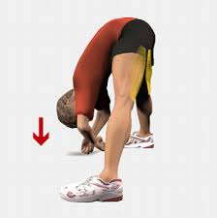
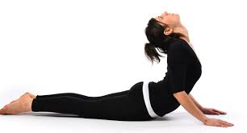
Final
Vuelta a la calma 1.- 2.- 3.- 4.-

Slide 12
CIERRE
TICKET DE SALIDA 5° BÁSICO
ASIGNATURA EDUCACIÓN FÍSICA
SEMANA 35
Ticket de salida semana 35
https://docs.google.com/forms/d/e/1FAIpQLSek10UhcpUpKngkBx3nLMeTMDTYveZXZffkNsWAmWtg2Wy6Hw/viewform
Enviar fotografía de este ticket de salida al:
Correo: marcos.lucero@colegio-jeanpiaget.cl
Celular:+56964515300

